Slide 1

14 сентября

Slide 2
Итоговое сочинение (изложение)
2018-2019 учебный год
5 декабря, 6 февраля и 8 мая

Slide 3
ОБЩАЯ ИНФОРМАЦИЯ
Итоговое сочинение (изложение) как допуск к ЕГЭ выпускников образовательных организаций, реализующих программы среднего общего образования, впервые введено в 2014-2015 учебном году.
Итоговое сочинение по желанию могут писать и выпускники прошлых лет для представления его результатов при поступлении в вузы.
Комментарии к открытым тематическим направлениям 2018/19 учебного года, подготовленный специалистами ФГБНУ «ФИПИ»

Slide 4
Открытые тематические направления для итогового сочинения
2018/19 учебного года(ФИПИ)
Отцы и дети
Мечта и реальность
Месть и великодушие
Искусство и ремесло
Доброта и жестокость

Slide 5
Сами темы сочинений станут известны выпускникам за 15 минут до начала экзамена. Результатом итогового сочинения (изложения) будет «зачет» или «незачет», однако к сдаче единого государственного экзамена и государственного выпускного экзамена допустят только выпускников, получивших «зачет».

Slide 6
Изложение вправе писать следующие категории лиц:
обучающиеся с ограниченными возможностями здоровья или дети-инвалиды и инвалиды;
обучающиеся по образовательным программам среднего общего образования в специальных учебно-воспитательных учреждениях закрытого типа, а также в учреждениях, исполняющих наказание в виде лишения свободы;
обучающиеся на дому, в образовательных организациях, в том числе санаторно-курортных, в которых проводятся необходимые лечебные, реабилитационные и оздоровительные мероприятия для нуждающихся в длительном лечении на основании заключения медицинской организации.

Slide 7
Проведение ИС
  Итоговое сочинение (изложение) начинается в 10.00 по местному времени.
Вход участников итогового сочинения (изложения) в образовательную организацию или место проведения итогового сочинения (изложения) начинается с 09.00 по местному времени, при себе иметь паспорт, в кабинет лучше явиться к 9.30.
Участники итогового сочинения (изложения) согласно спискам рассаживаются за рабочие столы в кабинете в произвольном порядке (по одному человеку за рабочий стол).
Темы сочинений станут известны за 15 минут до начала экзамена (темы будут сформированы по часовым поясам).

Slide 8
Время написания – 3 часа 55 минут
Даты проведения: школьники будут писать итоговое сочинение (изложение) в первую среду декабря (5 декабря), у тех, кто не явился, будет возможность написать работу в первые среды февраля и мая (обучающие, получившие «незачёт», вправе повторно написать итоговое сочинение, но не более двух раз).
Для участия необходимо подать заявление не позднее, чем за 2 недели до даты проведения ИС. Выпускники текущего года подают заявление в своей школе, выпускники прошлых лет в управлении образования администрации района.

Slide 9
  Во время проведения итогового сочинения (изложения) на рабочем столе участников итогового сочинения (изложения), помимо бланка регистрации и бланков записи (дополнительного бланка записи), находятся:
ручка (гелевая или капиллярная с чернилами черного цвета);
документ, удостоверяющий личность;
лекарства и питание (при необходимости);
орфографический словарь для участников итогового сочинения, выданный членами комиссии образовательной организации по проведению итогового сочинения (изложения) со штампом школьной библиотеки;
инструкция для участников итогового сочинения (изложения).

Slide 10
  Во время проведения итогового сочинения (изложения) участникам итогового сочинения (изложения) запрещено иметь при себе средства связи, фото, аудио и видеоаппаратуру, справочные материалы, письменные заметки и иные средства хранения и передачи информации, собственные орфографические и (или) толковые словари. Участникам итогового сочинения (изложения) также запрещается пользоваться текстами литературного материала (художественные произведения, дневники, мемуары, публицистика, другие литературные источники).
  Запрещается выносить из кабинетов на бумажном или электронном носителях названия тем сочинений, бланки, черновики, фотографировать бланки и темы.

Slide 11
В случае если участник итогового сочинения (изложения) по состоянию здоровья или другим объективным причинам не может завершить написание итогового сочинения (изложения), он может покинуть учебный кабинет. Такие участники сочинения (изложения) допускаются к повторной сдаче решением педагогического совета.
Составляется акт о досрочном завершении ИС.

Slide 12
В целях предотвращения конфликта интересов и обеспечения объективного оценивания итогового сочинения (изложения) обучающимся при получении повторного неудовлетворительного результата («незачет») за итоговое сочинение (изложение) предоставляется право подать в письменной форме заявление на проверку сданного ими итогового сочинения (изложения) комиссией другой образовательной организации или комиссией, сформированной ОИВ на региональном или муниципальном уровне.

Slide 13
Проверяют сочинения (изложения) Комиссии образовательных организаций или экспертные комиссии, созданные на муниципальном/региональном уровне.
Сочинение должно удовлетворять двум требованиям:
№1 – объём итогового сочинения (сочинение – не менее 250 слов, изложение – не менее 150 слов).
№2- самостоятельность написания итогового сочинения (изложения) (не допускается списывание из какого-либо источника.
Если сочинение признано несамостоятельным, то оно не проверяется по критериям №1 -№5, ставится «незачёт».

Slide 14
Критерии оценивания
Сочинение
1. Соответствие теме
2. Аргументация. Привлечение литературного материала
3. Композиция и логика рассуждения
4. Качество письменной речи
5. Грамотность

Slide 15
Для получения оценки «зачет» необходимо иметь положительный результат по трем критериям (по критериям № 1 и № 2 – в обязательном порядке), а также дополнительно «зачет» хотя бы по одному из других критериев (№ 3 -№ 5)
Внимание! Черновики не проверяются!

Slide 16
Десятибалльная система оценивания используется для оценки итоговых сочинений при приеме в вузы, которые решили учитывать результаты сочинения как дополнительные индивидуальные достижения абитуриентов (см. приказ об утверждении порядка приема на обучение по образовательным программам высшего образования – программам бакалавриата, программам специалитета, программам магистратуры на 2016/17 учебный год).
По желанию абитуриента вуз запрашивает из базы данных сочинение и оценивает его самостоятельно (возможно получить до 10 дополнительных баллов к единому государственному экзамену).
За вузом закрепляется право утвердить собственные критерии оценки итогового сочинения.
Итоговое сочинение действительно 4 года.

Slide 17
Государственная итоговая аттестация
ЕГЭ - 2019

Slide 18
Нормативные документы
Приказ Минобрнауки от 26.12.2013 №1400 (в ред. 23.08.2016) «Об утверждении Порядка проведения государственной итоговой аттестации по образовательным программам среднего общего образования»
Методические рекомендации по подготовке и проведению ЕГЭ в пунктах проведения экзаменов в 2019 году
Приказ Министерства просвещения РФ «Об утверждении единого расписания и продолжительности проведения ЕГЭ…»

Slide 19
К государственной (итоговой) аттестации допускаются обучающиеся не имеющие академической задолженности, в том числе за итоговое сочинение (изложение), и в полном объеме выполнившие учебный план или индивидуальный учебный план, имеющие годовые отметки по всем предметам учебного плана за каждый год обучения по образовательной программе среднего общего образования не ниже удовлетворительных

Slide 20
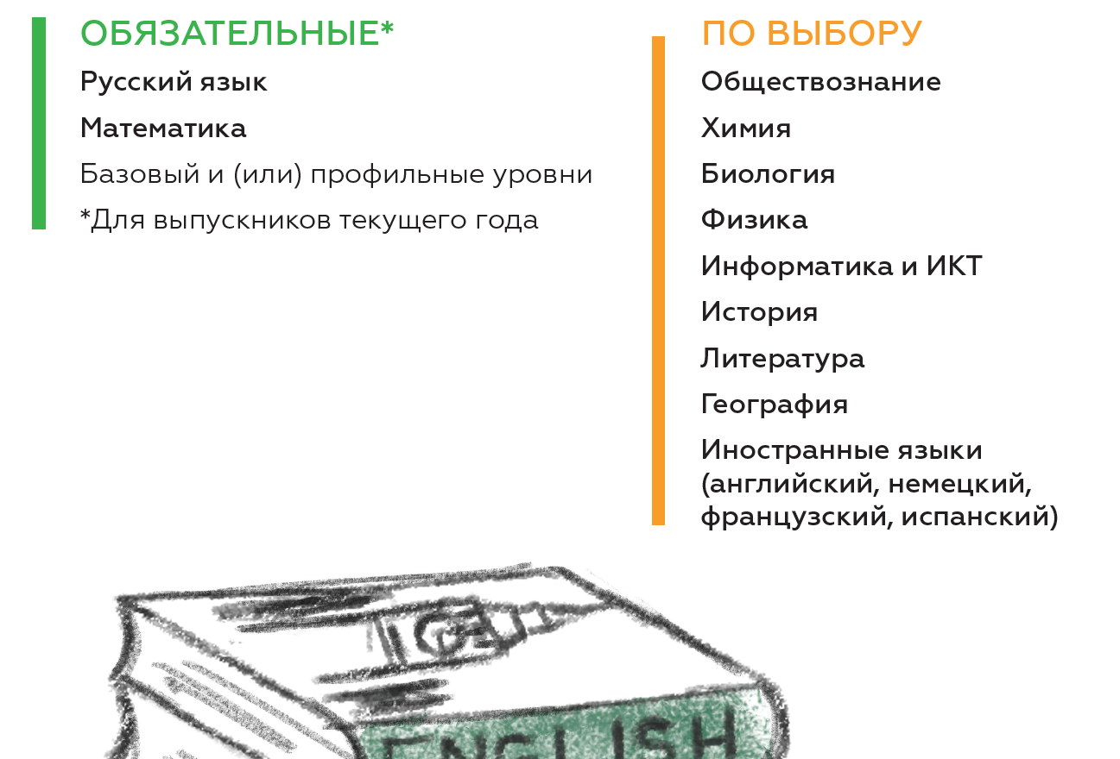
Предметы ЕГЭ

Slide 21
СРОКИ ПРОВЕДЕНИЯ ЕГЭ
Единое для всех расписание ЕГЭ и продолжительность экзаменов по предмету ежегодно устанавливает соответствующий приказ Министерства образования и науки Российской Федерации (Минобрнауки России).
Для получения аттестата выпускники текущего года сдают обязательные предметы — русский язык и математику. Другие предметы ЕГЭ выпускники сдают на добровольной основе.
Результаты ЕГЭ каждого участника заносятся в федеральную информационную систему, бумажных свидетельств о результатах ЕГЭ не предусмотрено.
Срок действия результатов - 4 года, следующих за годом получения таких результатов.

Slide 22
РАСПИСАНИЕ ЕГЭ - 2019 (проект)
Основной этап:
28 мая (пн) - география, информатика.
30 мая (ср) - математика база.
1 июня (пт) - математика профиль.
4 июня (пн) - химия, история.
6 июня (ср) - русский язык.
9 июня (сб) - иностранные языки (устная часть).
13 июня (ср) - иностранные языки (устная часть).
14 июня (чт) - обществознание.
18 июня (пн) - биология, иностранные языки.
20 июня (ср) - литература, физика.

Slide 23
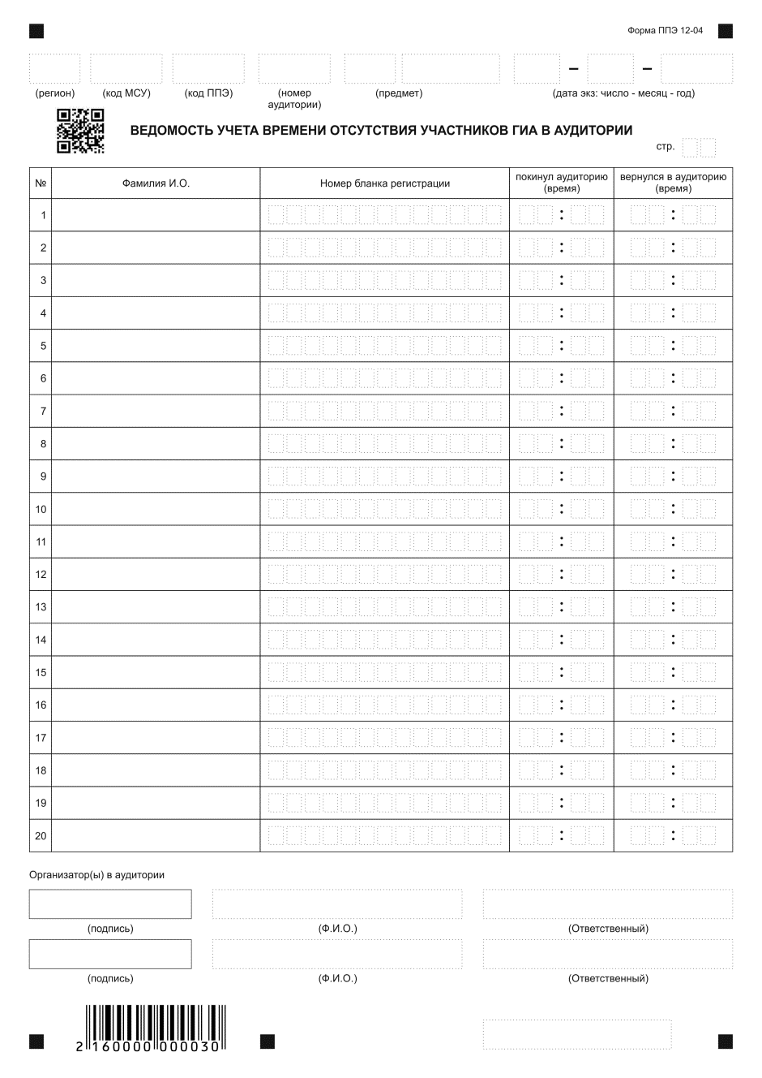
Новое в технологии ЕГЭ
Участники ЕГЭ
Черно-белые бланки
Односторонние бланки
Ведомость учета времени отсутствия 12-04МАШ

Slide 24
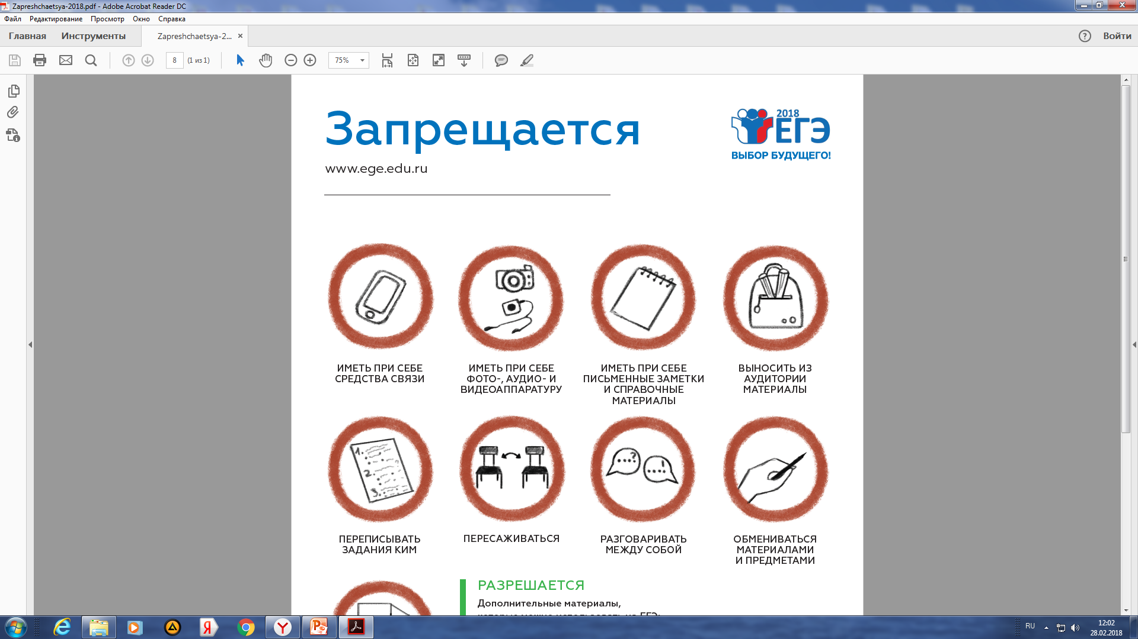
Запрещается

Slide 25
Минимальные баллы ЕГЭ, необходимые для поступления в ВУЗ:
Русский язык | 36
Математика профильный уровень | 27
Физика | 36
Химия | 36
Информатика и ИКТ | 40
Биология | 36
История | 32
География | 37
Обществознание | 42
Литература | 32
Иностранные языки | 22
Вузы имеют право устанавливать свои минимальные баллы выше этого уровня!

Slide 26
Для получения аттестата
минимальное количество баллов ЕГЭ:
русский язык – 24 балла
математика базового уровня - 3 балла
математика профильного уровня – 27 баллов

Slide 27
Отметки в аттестат
В аттестат выпускнику, получившему удовлетворительные результаты на государственной (итоговой) аттестации, выставляются итоговые отметки:
по каждому общеобразовательному предмету инвариантной части базисного учебного плана;
по каждому общеобразовательному предмету вариативной части учебного плана образовательного учреждения, изучавшемуся выпускником, в случае если на его изучение отводилось по учебному плану образовательного учреждения не менее 64 часов за два учебных года.

Slide 28
Отметки в аттестат
Итоговые отметки за 11 класс определяются как среднее арифметическое полугодовых и годовых отметок обучающегося за каждый год обучения по образовательной программе среднего общего образования и выставляются в аттестат целыми числами в соответствии с правилами математического округления.

Slide 29
Выпускники, проявившие способности и трудолюбие в учении, награждаются золотой медалью «За особые успехи в учении» и похвальной грамотой «За особые успехи в изучении отдельных предметов» в порядке, определяемом Минобрнауки России.
Для этого с 2019 нужно:
иметь итоговые оценки «отлично» по всем дисциплинам учебного плана;
успешно пройти государственную итоговую аттестацию;
набрать не менее 70 баллов на ЕГЭ по двум основным предметам (проект).

Slide 30
Не выдается аттестат
Выпускникам, не завершившим среднего (полного) общего образования, не прошедшим государственной (итоговой) аттестации или получившим на государственной (итоговой) аттестации неудовлетворительные результаты по русскому языку и математике, либо получившим повторно неудовлетворительный результат по одному из этих предметов на государственной (итоговой) аттестации в дополнительные сроки, выдается справка об обучении в образовательном учреждении, форма которой утверждается Минобрнауки России.

Slide 31
Изменения в КИМ ЕГЭ
Математика География Физика Химия Информатика и ИКТ | Изменений нет
Русский язык | Увеличено количество заданий в экзаменационной работе с 26 до 27 за счёт введения нового задания (21), проверяющего умение проводить пунктуационный анализ текста. Изменён формат заданий 2, 9–12. Расширен диапазон проверяемых орфографических и пунктуационных умений. Уточнён уровень сложности отдельных заданий. Уточнена формулировка задания 27 с развёрнутым ответом. Уточнены критерии оценивания задания 27
Биология Иностранный язык Литература Обществознание История
Пока эти изменения находятся на рассмотрении. До 1 октября 2018 года ФИПИ принимает предложения и замечания от профессионального и экспертного сообщества.

Slide 32
Апробация КИМ по русскому языку в 10-11 классах
25 сентября в МБОУ Шарангская СШ.
Проверяет школьная комиссия.

Slide 33
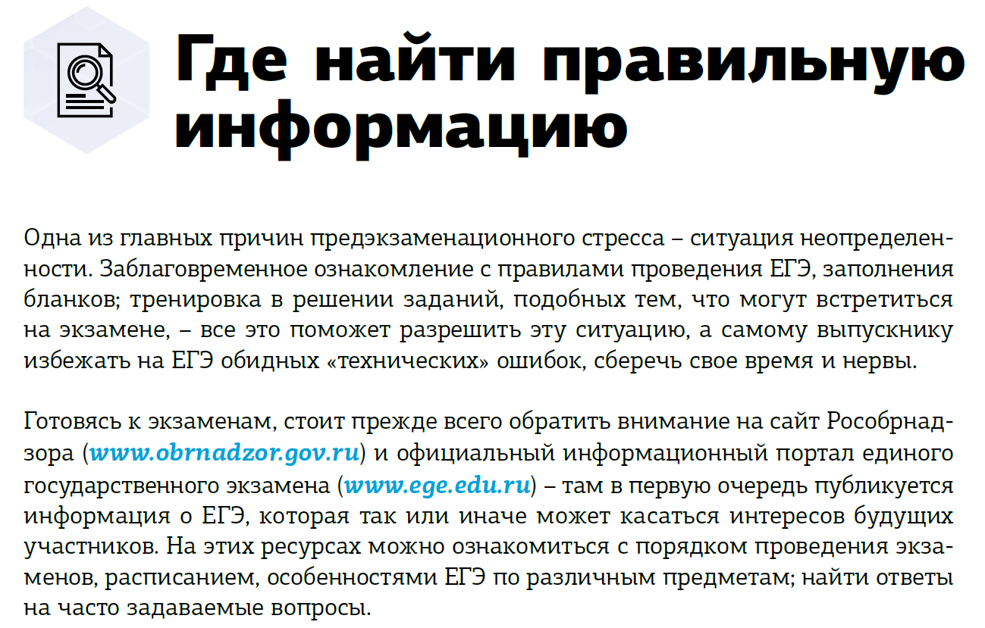

Slide 34
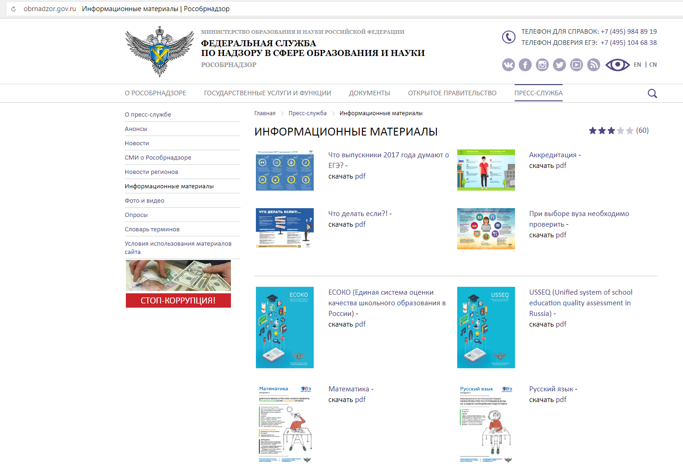

Slide 35
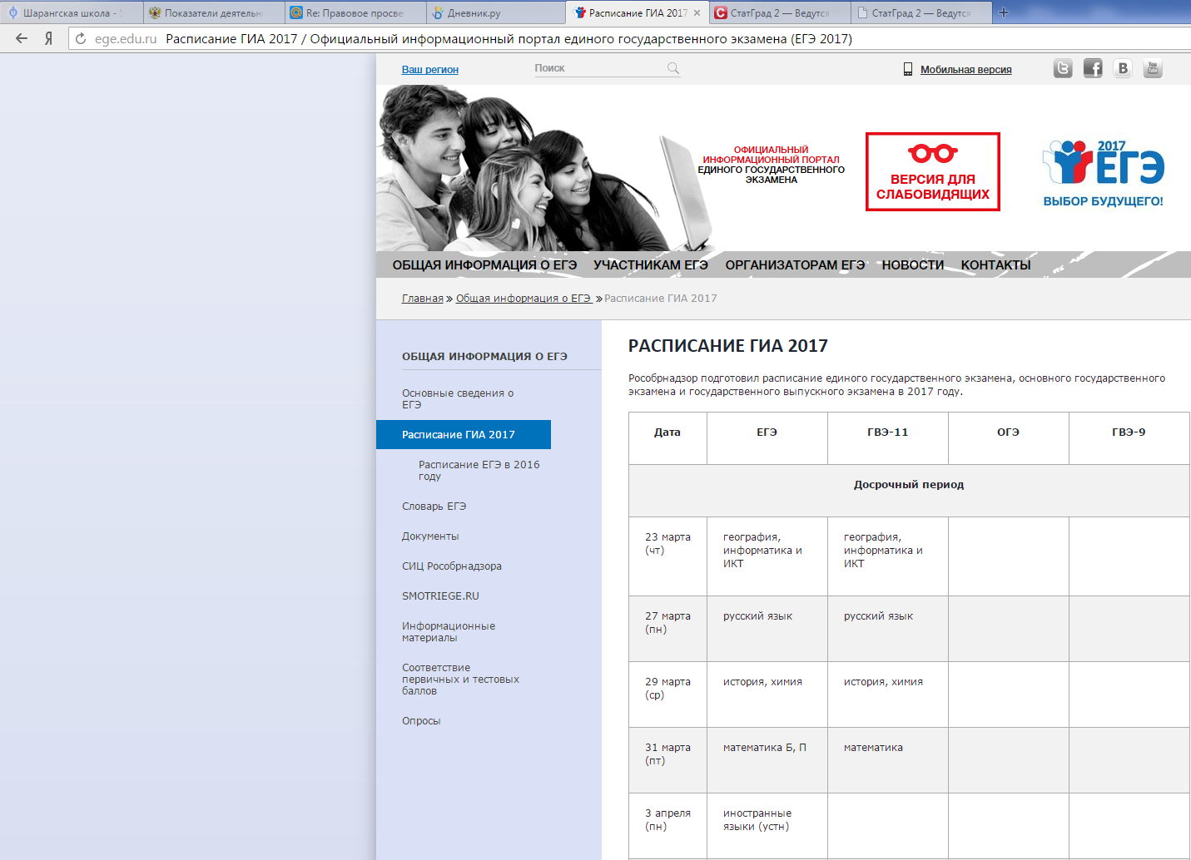

Slide 36
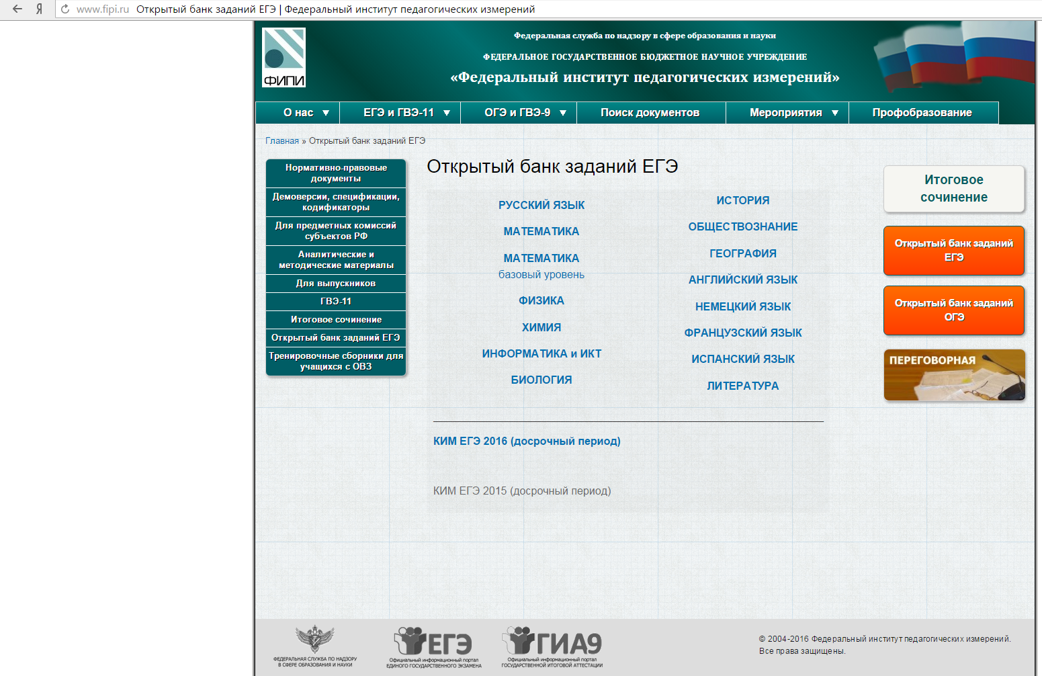
http://fipi.ru/

Slide 37
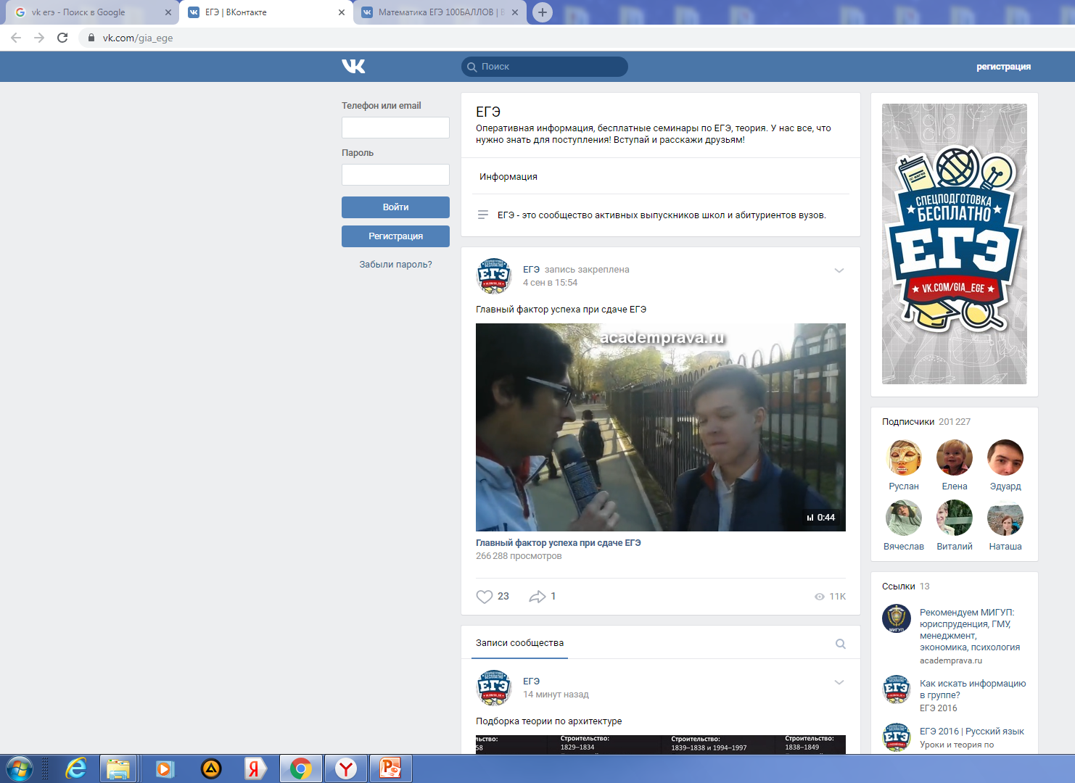

Slide 38
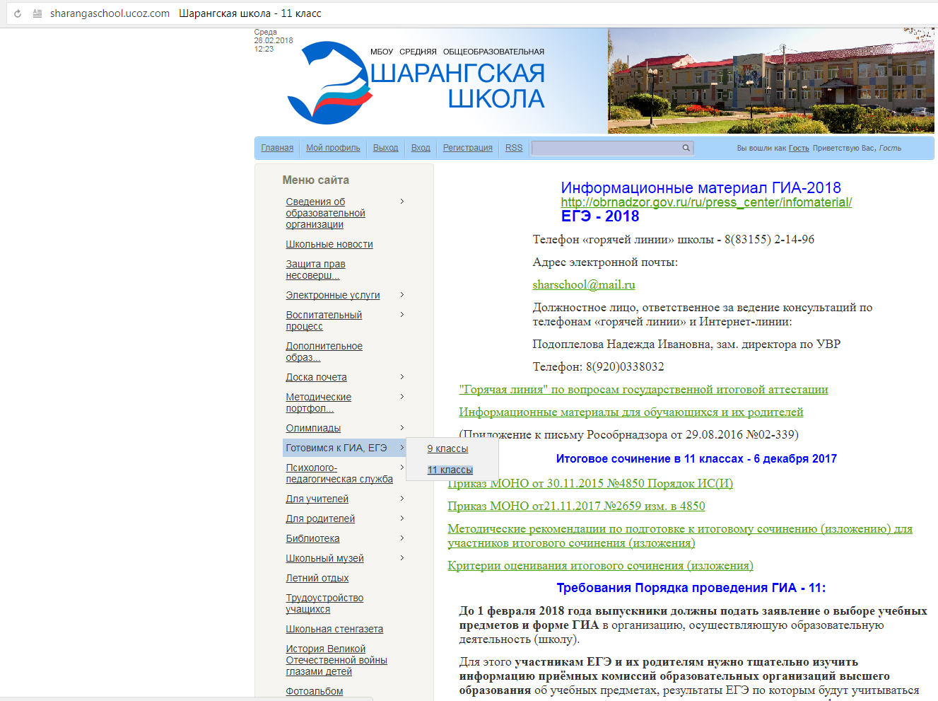
Сайт школы
http://sharangaschool.ucoz.com/

Slide 39
Как выбрать ВУЗ?
Перечень вступительных испытаний в вузах для всех специальностей (направлений подготовки) определяется приказом Минобрнауки России. Каждый вуз выбирает из этого перечня предметы, которые должен представить в своих правилах приёма и объявить до 1 октября текущего учебного года.
Заявление о выборе предметов ЕГЭ выпускники должны написать в ОУ до 1 февраля.

Slide 40


Slide 41
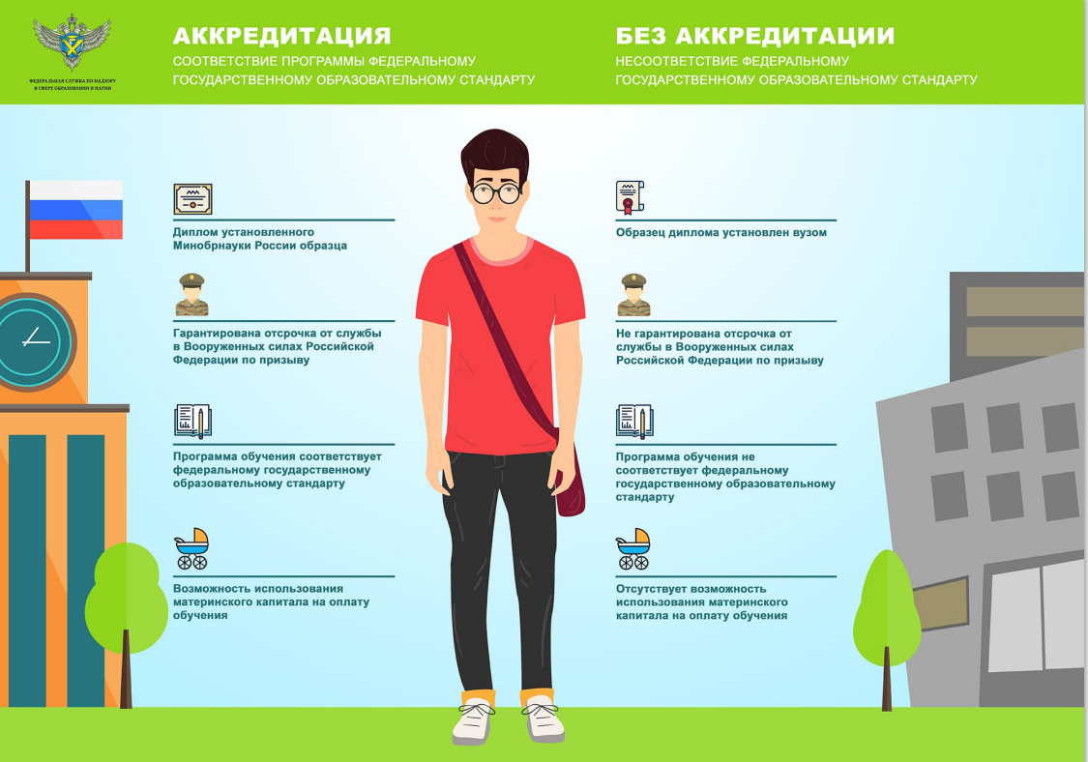

Slide 42
Что нужно сделать?
Оценить свои возможности.
Скорректировать свои ожидания.
Выбирать не более 5 учебных заведений.
Посетить Дни открытых дверей вузов и техникумов.
Сформировать стратегию и определить цель.

Slide 43
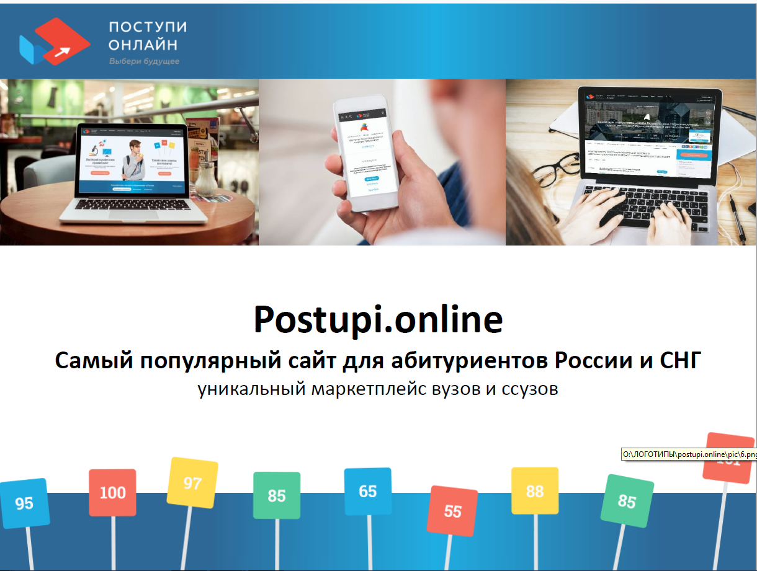

Slide 44
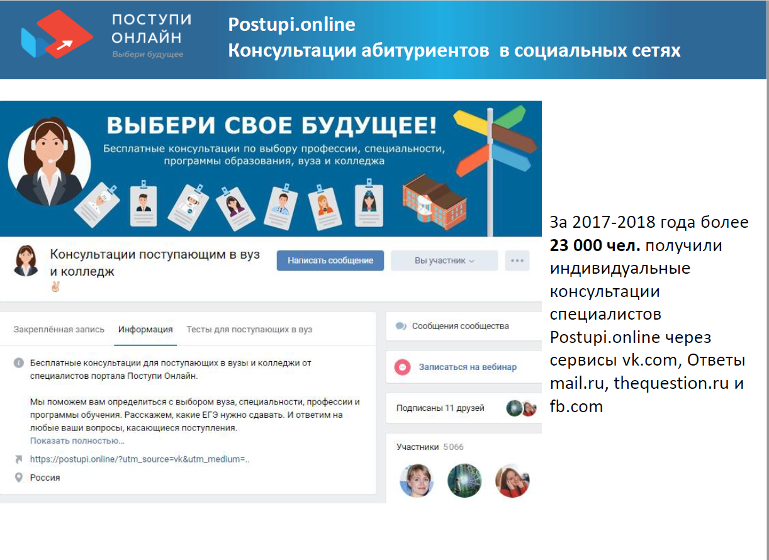

Slide 45
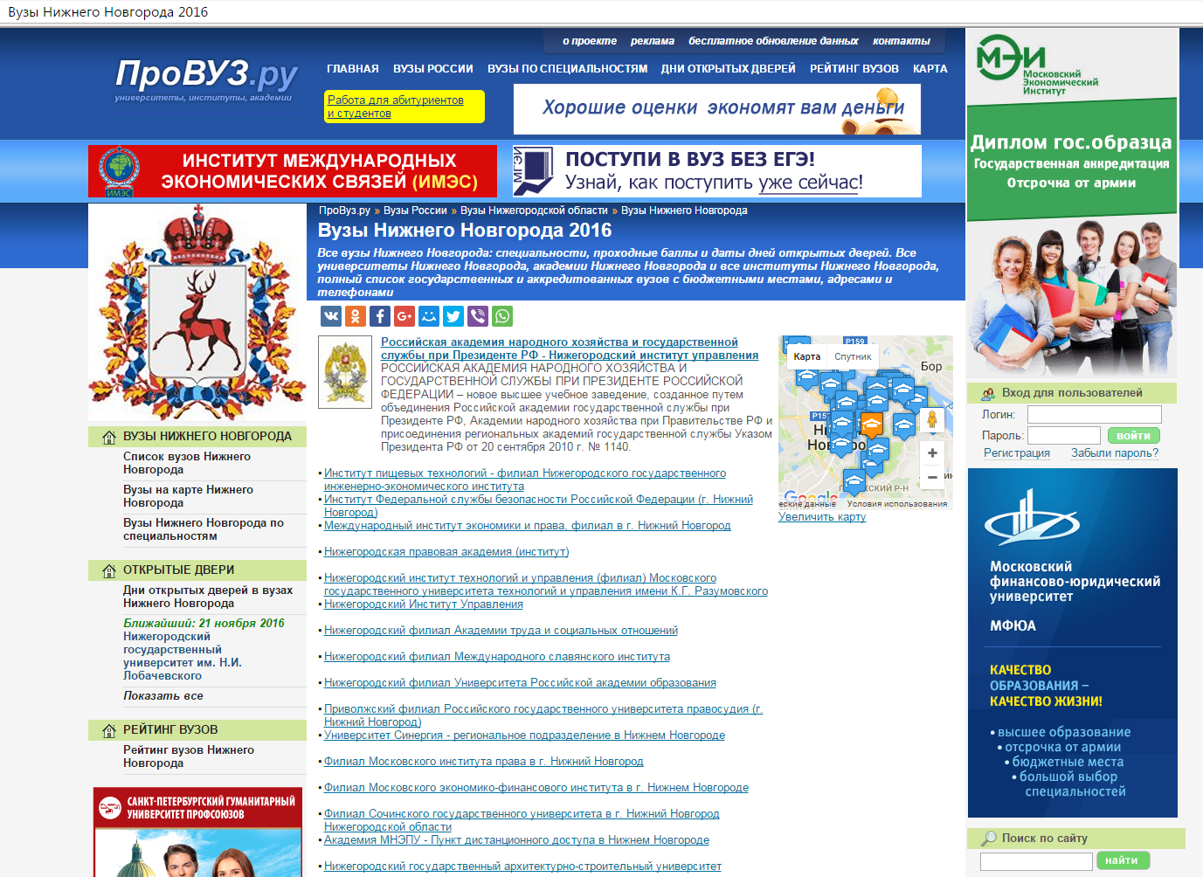
http://www.provuz.ru/vuz/city/nizhniy-novgorod/

Slide 46
Статистика поступления в 2018
Предметы ЕГЭ | Учебное заведение | Форма обучения | Бюджет / платно | Количество поступивших
Русский язык, математика, обществознание | ВУЗ | очная | бюджет | 3
Русский язык, история, обществознание | ВУЗ | очная | бюджет | 1
Русский язык, математика, обществознание | ВУЗ | очная | платно | 3
Русский язык, внутренний экзамен, обществознание | ВУЗ | заочная | платно | 1
Русский язык, история, обществознание | ВУЗ | очная | платно | 1
Русский язык, история, обществознание | ВУЗ | заочная | платно | 1
Русский язык, математика, география | ВУЗ | очная | бюджет | 1
Русский язык, математика, биология | ВУЗ | очная | бюджет | 5
Русский язык, биология, химия | ВУЗ | очная | бюджет | 3

Slide 47
Предметы ЕГЭ | Учебное заведение | Форма обучения | Бюджет / платно | Количество поступивших
Русский язык, математика, обществознание | ВУЗ | очная | бюджет | 1
Русский язык, математика, география | ВУЗ | очная | бюджет | 1
Русский язык, математика, физика | ВУЗ | очная | бюджет | 6
Русский язык, математика, физика | ВУЗ | очная | платно | 1
Русский язык, математика, информатика | ВУЗ | очная | бюджет | 1
Средний балл аттестата | СУЗ | очная | бюджет | 9
Средний балл аттестата | СУЗ | очная | платно | 2
Трудоустроены |  |  |  | 3

Slide 48
Статистика поступления в 2018
Всего выпускников - 43
ВУЗы – 29 ( 67,44%)
бюджет - 22 платно – 7
СУЗы – 11 (25,58%)
Трудоустроены – 3 (6,97%)
По профилям:
Естественно-математический – ВУЗы – 14 (73,68%)
СУЗы – 2 (10,5%)
Социально-экономический - ВУЗы – 15 (62,5%)
СУЗы – 9 (37,5%)

Slide 49
Статистика поступления в 2017
Всего выпускников - 35
ВУЗы – 24 ( 68,6%)
бюджет - 17
платно - 7
СУЗы – 11 (31,4%)
По профилям:
Естественно-математический – ВУЗы – 94%
СУЗы – 16%
Социально-экономический - ВУЗы – 44,4%
СУЗы – 55,6%

Slide 50
Официальная информация
Информационный портал ЕГЭ: http://www.ege.edu.ru/
Официальный сайт Рособрнадзора: http://obrnadzor.gov.ru/
Официальный сайт Минобрнауки России: http://минобрнауки.рф/
Открытый банк заданий ЕГЭ: http://www.fipi.ru/ege-i-gve-11/
Официальный сайт Министерства образования Нижегородской области:
http://minobr.government-nnov.ru/

Slide 51
Полезные ссылки
Рособрнадзор→Документы
http://obrnadzor.gov.ru/ru/docs/documents/index.php?docnum_4=&doctype_4=&from_date_4=1.09.2015&to_date_4=15.02.2016&docsubj_4=53&keywords_4=&search_4=1
Минимальные баллы
http://www.ctege.info/ege-2016/minimalnyie-ballyi-ege-2016-dlya-postupleniya-v-vuz.html
Информационные материалы
http://www.ege.edu.ru/ru/organizers/infographics/
Видеоконсультации – ЕГЭ 2017
http://www.ege.edu.ru/ru/organizers/recommendation/
Видео, нарушения на ЕГЭ
http://www.ege.edu.ru/ru/organizers/video/video_item/index.php?vid_4=223
Вузы Нижнего Новгорода
http://www.provuz.ru/vuz/city/nizhniy-novgorod/

